Slide 1


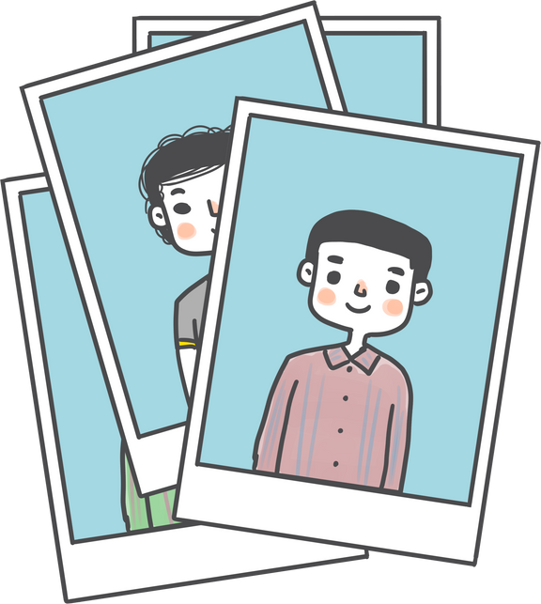


TEMA DA AULA
As Fotos dos Outros

Slide 2
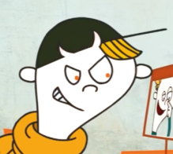
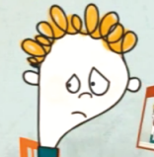
CONTEXTO
Lucas
Dudu

Slide 3

DESAFIO
Personagens
Interações

Slide 4
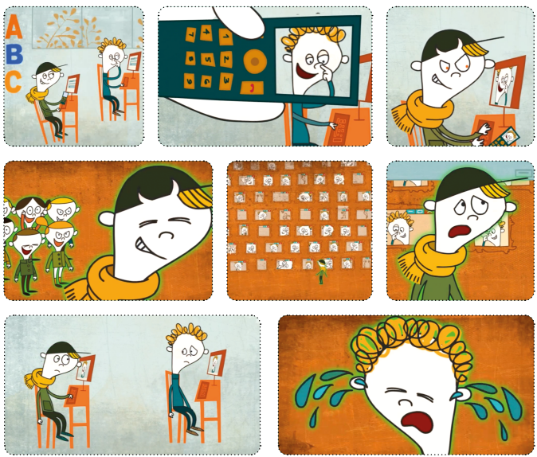
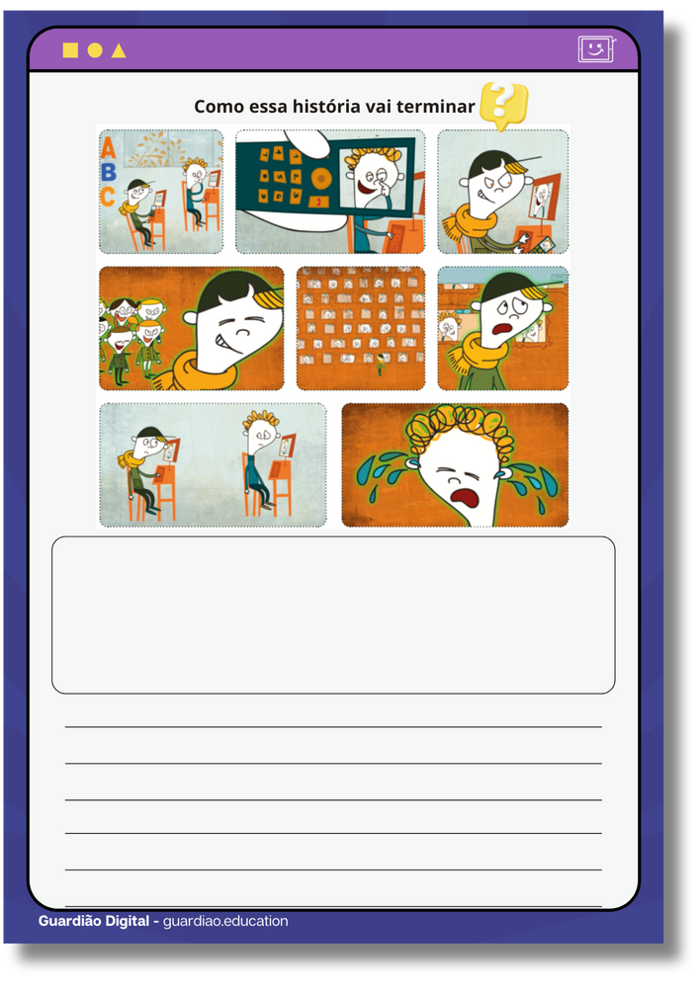
MÃO NA MASSA
Como vai terminar?

Slide 5


SÍNTESE
O que Aprendemos?
Antes de tirar ou compartilhar uma foto, pergunte se a pessoa está de acordo. Isso mostra respeito e cuidado com os sentimentos dela.
Mesmo que você apague algo, outras pessoas podem ter salvado ou compartilhado. Tenha cuidado com o que você compartilha, porque as imagens e vídeos podem sair do seu controle e acabar em lugares que você nunca imaginaria.

Slide 6
Até a Próxima!

